Slide 1
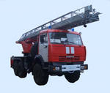
История создания
МЧС
6 к

Slide 2
27 декабря МЧС России отмечает 20-ю годовщину создания

Slide 3
Российский корпус спасателей (предшественник МЧС) был образован постановлением Совета министров СССР 27 декабря 1990 года.

Slide 4
Министр МЧС России
Шойгу Сергей Кожугетович

Slide 5
Васильевская пожарная часть

Slide 6
1927 год - организация пожарно-сторожевой охраны на Васильевском лесокомбинате

Slide 7
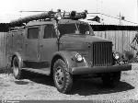
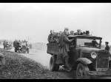
1964 год - строится пожарное депо и вводится в строй пожарная часть поселка Васильево - ППЧ-8 и передаются в ОППО-1

Slide 8
2003 год - на базе 8 отряда ГПС организуют и проводят Республиканские соревнования среди звеньев газодымозащитной службы, первое место в которых занимает команда ПЧ-34, среди профессиональных пожарных частей республики первое место занимает команда Васильевской пожарной части.

Slide 9
2006 год – 8 Отряду присвоен статус подразделения федеральной противопожарной службы (ФПС) по Республике Татарстан

Slide 10
2008 год – впервые на базе гарнизонного учебно-тренировочного комплекса и вновь построенной теплодымокамере были организованы и проведены 30-е Республиканские соревнования газодымозащитной службы

Slide 11
По итогам соревнований победителем стала команда ПЧ-34. Третье место заняло звено ГДЗС 52-ой пожарной части. Среди профессиональных пожарных частей республики не было равных звену ГДЗС 154-ой пожарной части п.Васильево. По итогам состязаний васильевской команде вручили два кубка – за первое место и за лучшее время при выполнении практического задания.

Slide 12
Пожарная техника МЧС России

Slide 14
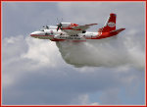
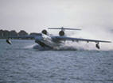

Slide 15
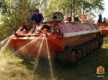

Slide 18
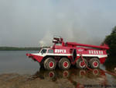

Slide 19
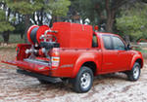

Slide 22
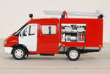

Slide 23
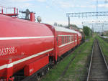

Slide 24
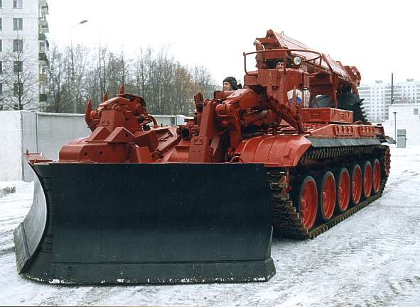

Slide 25
Техника будущего

